Slide 1









Associazione dei Sardi del Québec

Slide 2




L'Associazione
Fondata a Montreal nel 1977, ha stabilito una presenza culturale duratura.
Il rinnovo della direzione nel 2021 ha dato il via a una nuova direzione strategica
L'accento è stato posto sull'ampliamento della partecipazione di tutta la comunità del Québec.
Promozione della cultura sarda attraverso iniziative di sensibilizzazione rinnovate
Questo nuovo corso è stato lanciato con un evento inaugurale, un grande picnic di presentazione del nuovo direttivo

Slide 3
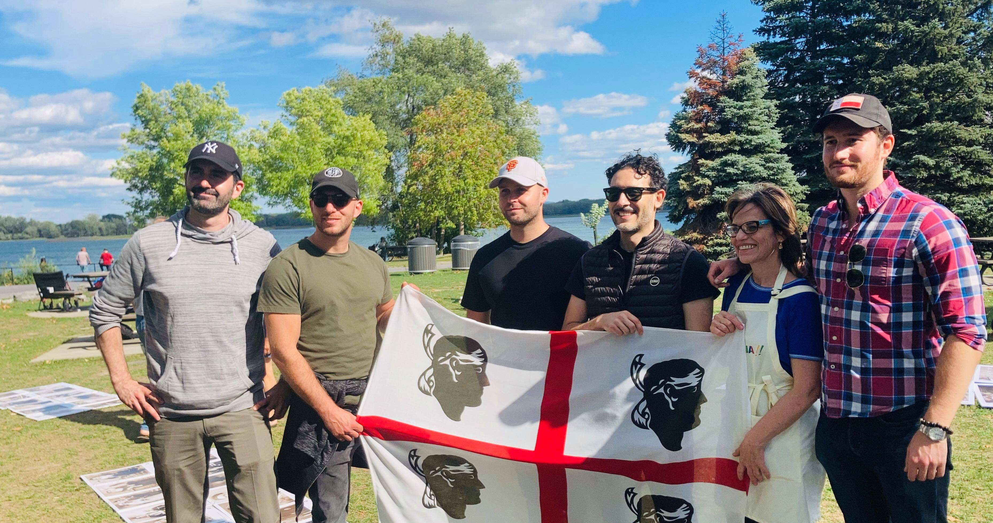

Slide 4















Organizzate Due Importanti Serie Di Conferenze Incentrate Sulla Cultura Sarda Nel 2022.
Argomenti Trattati: La Figura Politica Di Berlinguer E La Storia Nuragica Della Sardegna
Conferenze sulla cultura sarda 2022
In Concomitanza Con La Festa Di Halloween Si È Svolta Una Conferenza Sulle Tradizioni Su Mortu Mortu.
Due serie dedicate a Berlinguer, alla storia nuragica e alle tradizioni di Su Mortu Mortu hanno attirato un vasto pubblico e suscitato grande interesse culturale.
Le Conferenze Hanno Attirato Un Forte Pubblico, Stimolando L'interesse, Rilanciando L'associazione Come Centro Culturale
Strengthened Community Engagement Through Focused Cultural Education And Dialogue

Slide 5
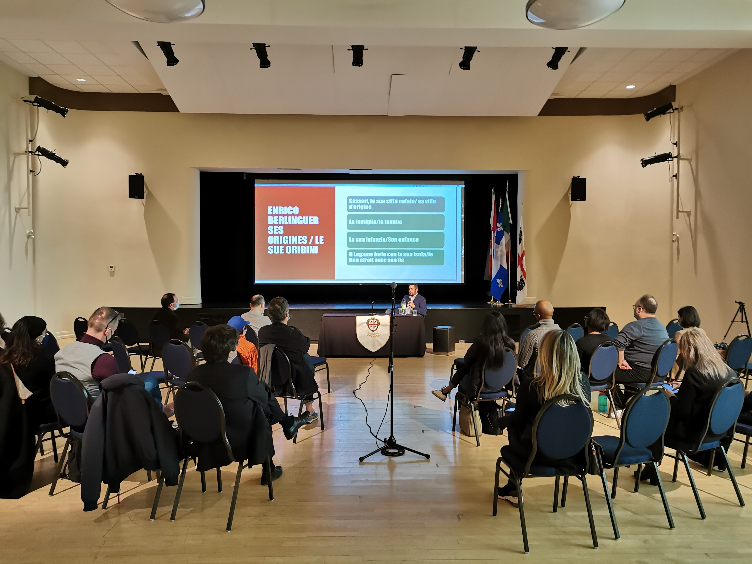
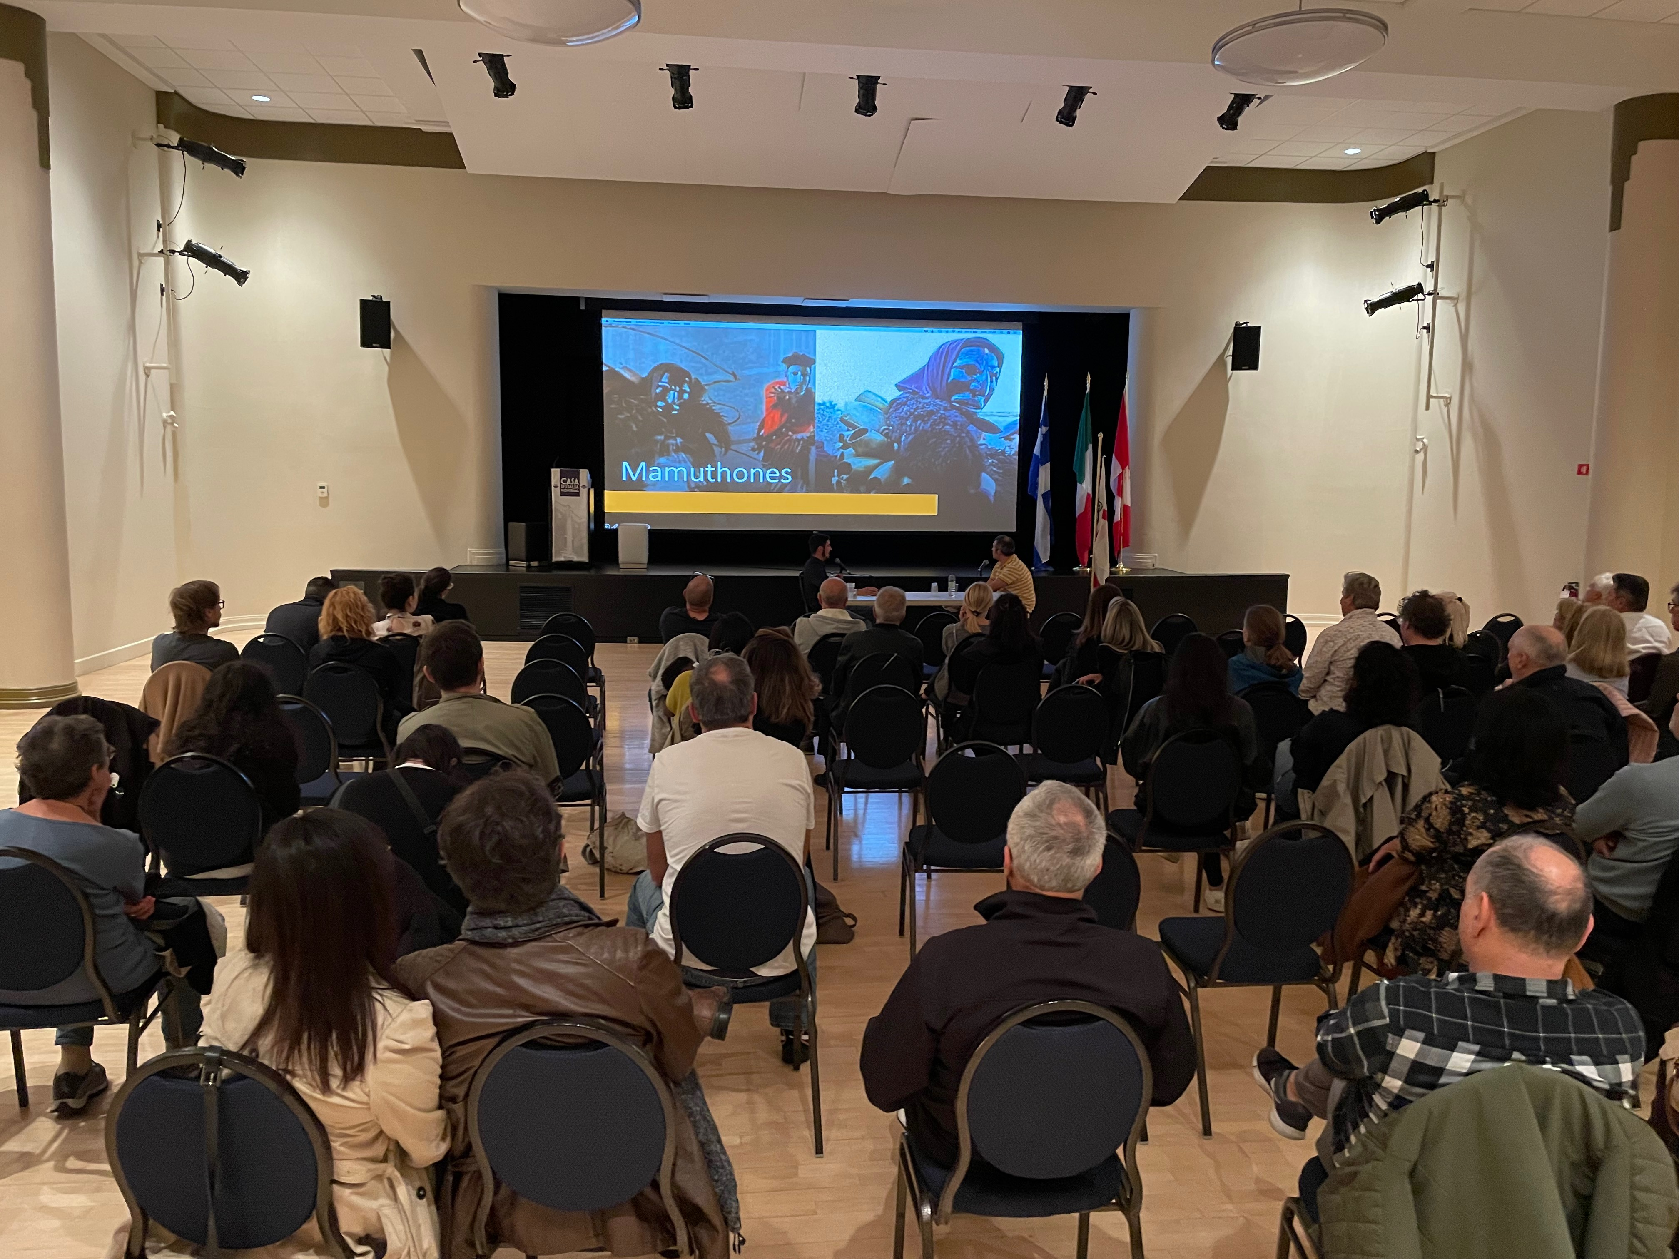

Slide 6








Festival Organizzati Nel 2023 E Nel 2024 In Collaborazione Con L'Istituto Italiano Di Cultura
Festival cinematografici sardi 2023-2024
Proiezioni Multiple Di Film Realizzati Da Registi Sardi O Dedicati Alla Sardegna
Due festival in collaborazione con l'istituto, che presentano il cinema sardo con la partecipazione speciale dei registi
Importante Visita Del Regista Paolo Zucca A Montréal Nel 2024, Che Rafforza L' Interesse Per Il Festival
I Festival Hanno Rafforzato I Legami Culturali E Il Coinvolgimento Della Comunità Attorno Al Cinema Sardo

Slide 7





Partnership strategica con l'Istituto Italiano di Cultura
Il successo degli eventi del 2022 ha attirato l'attenzione dell'Istituto Italiano di Cultura
L'Istituto Italiano di Cultura è diventato un partner principale alla fine del 2022.
La collaborazione ha permesso l'espansione delle attività culturali sarde in tutto il Québec
Le iniziative congiunte hanno rafforzato il ruolo dell'associazione
L'importante collaborazione avviata alla fine del 2022 aiuta a diffondere la cultura sarda e accresce la visibilità dell'associazione in Québec.
La partnership segna una tappa fondamentale nello valorizzazione della Sardegna e nella visibilità delle attività

Slide 8
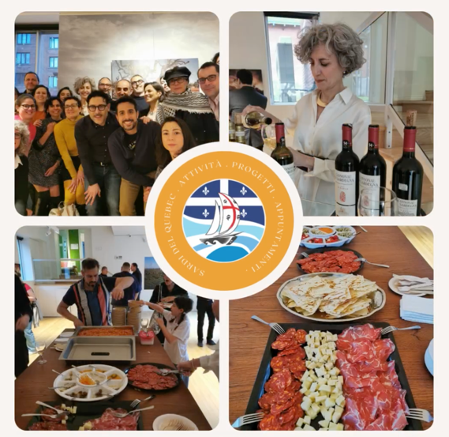


Slide 9
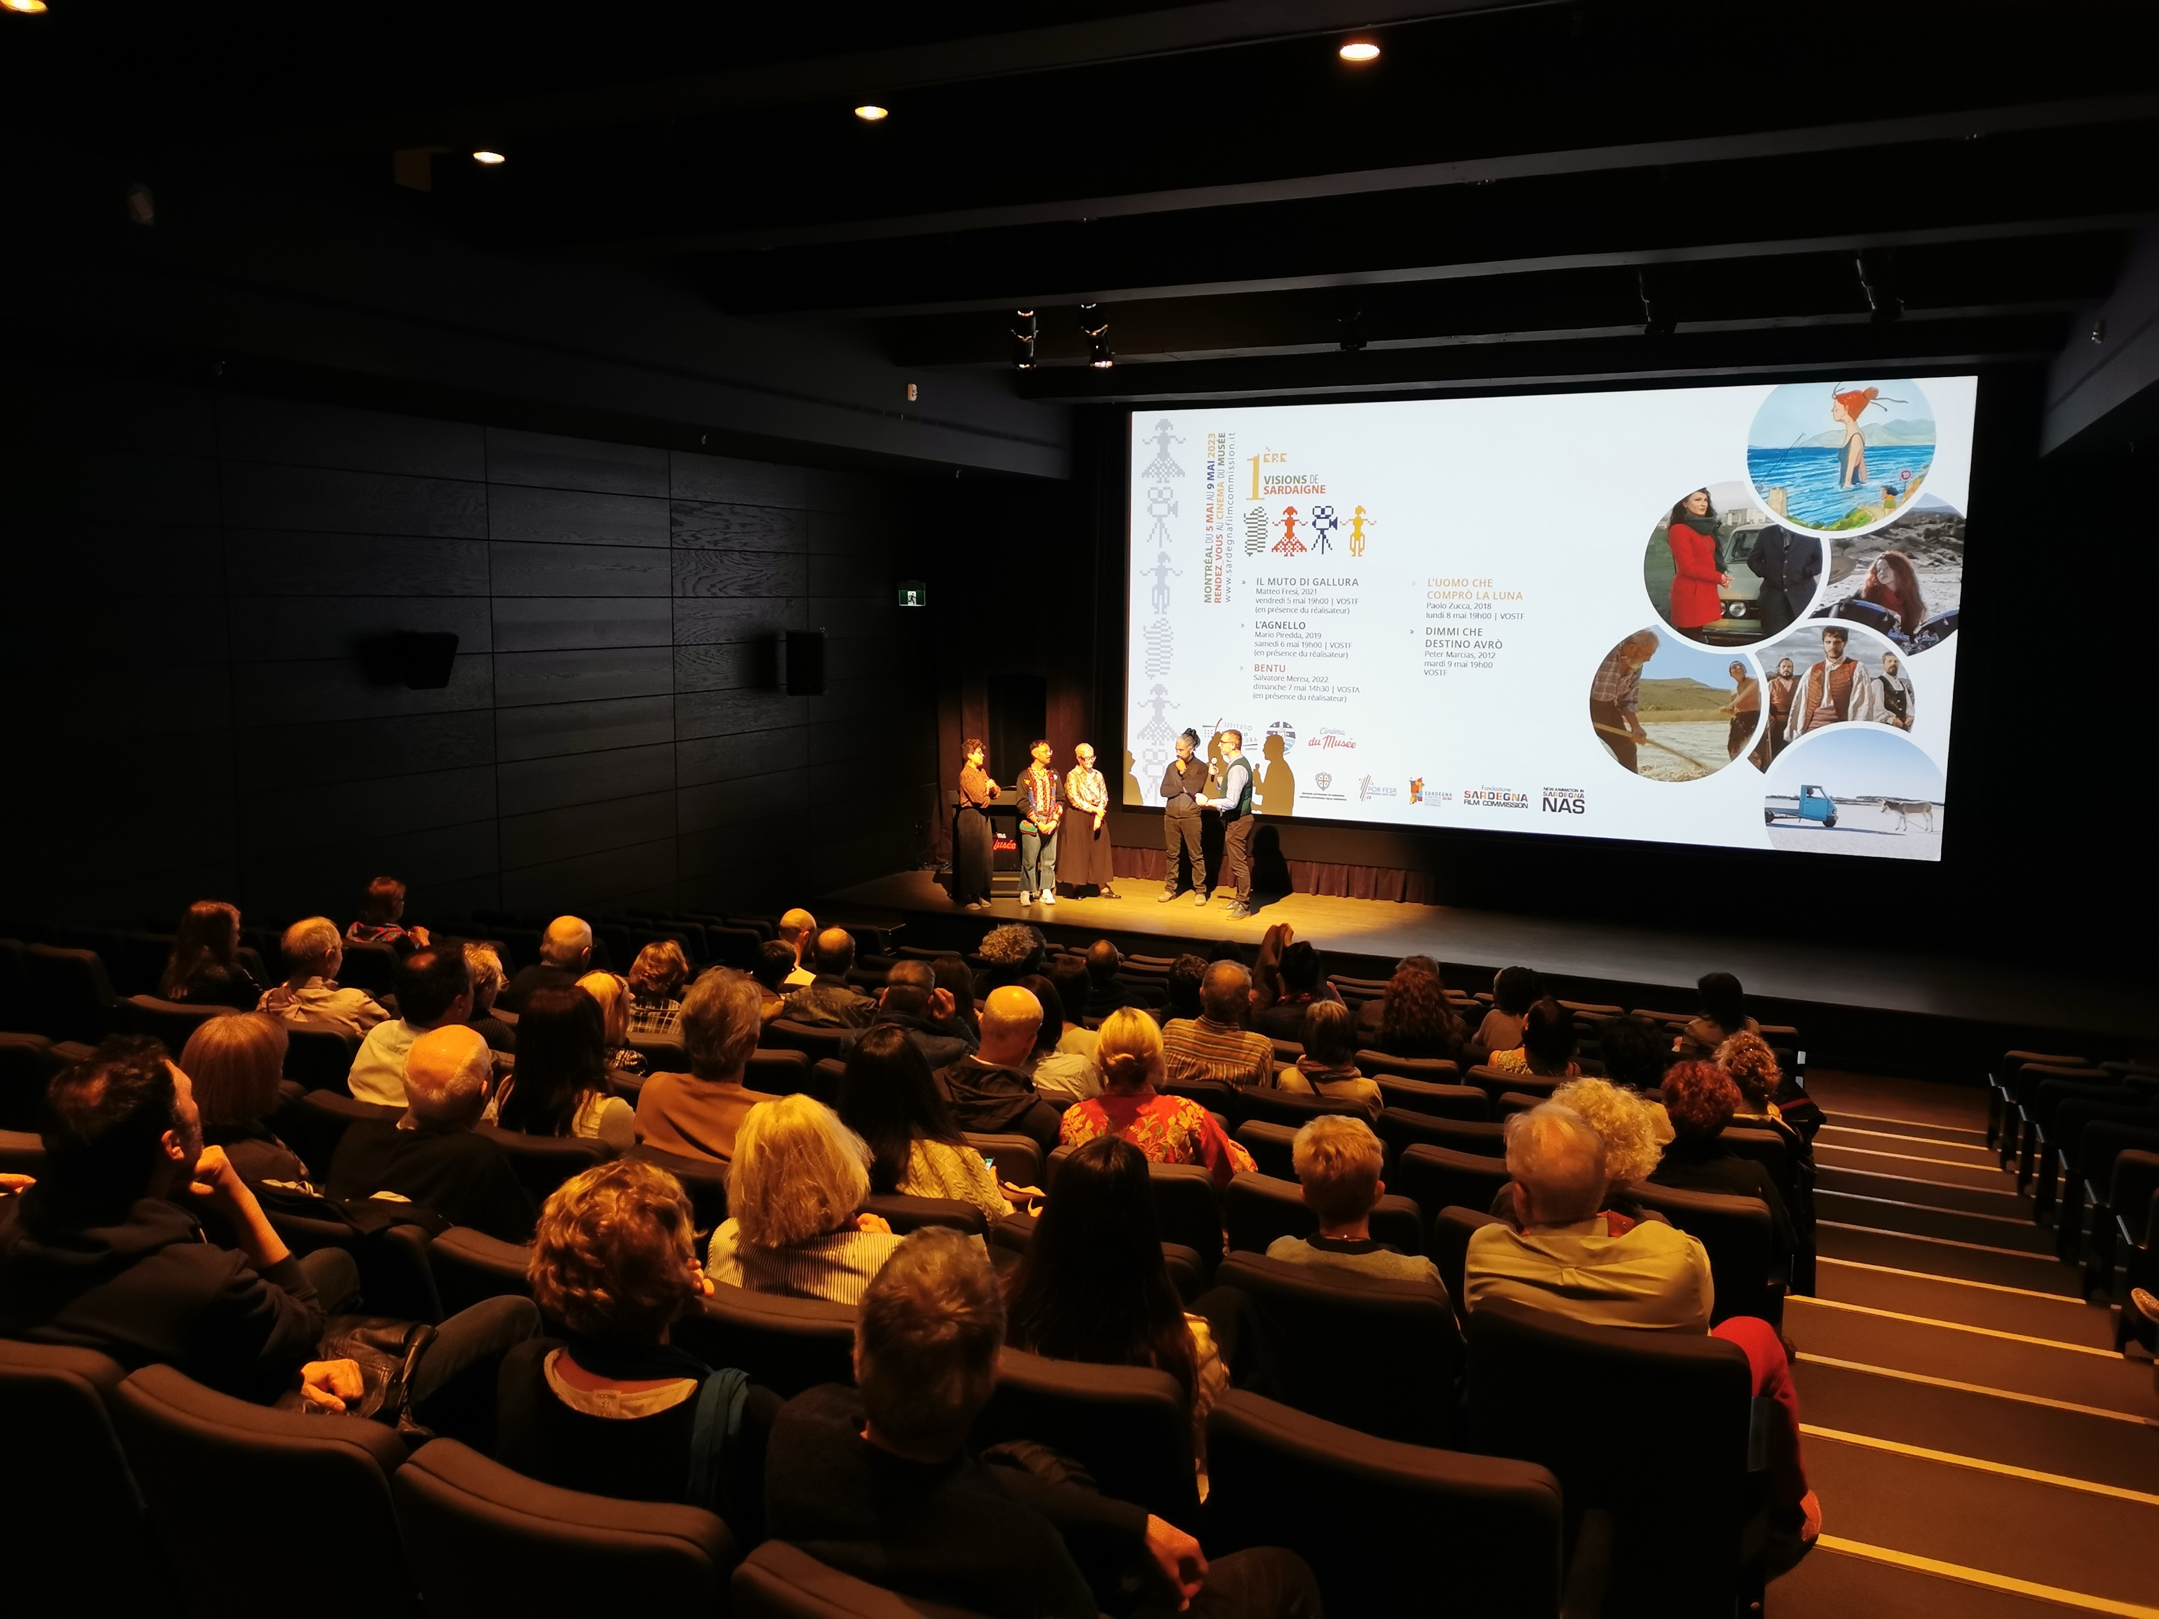
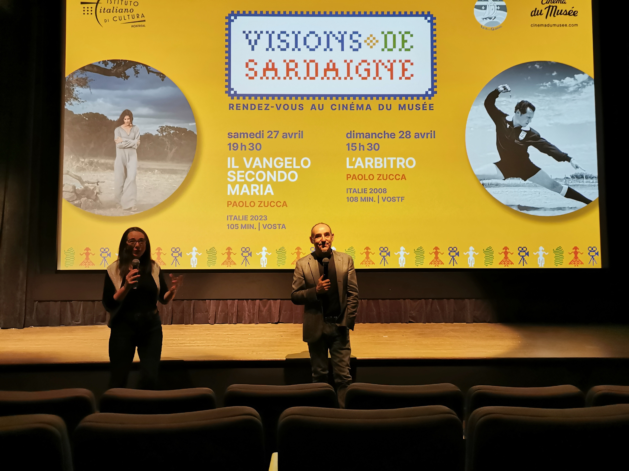

Slide 10
Si è svolta nella zona turistica di Charlevoix e presso l'Istituto Italiano di Cultura di Montréal.
Mostra Sanders Sardegna 2024
Presenta le immagini del celebre fotografo tedesco Sanders
Ha ricevuto ampi consensi per la sua qualità artistica
Integrato da attività che mettono in risalto le tradizioni e la cucina sarda

Slide 11
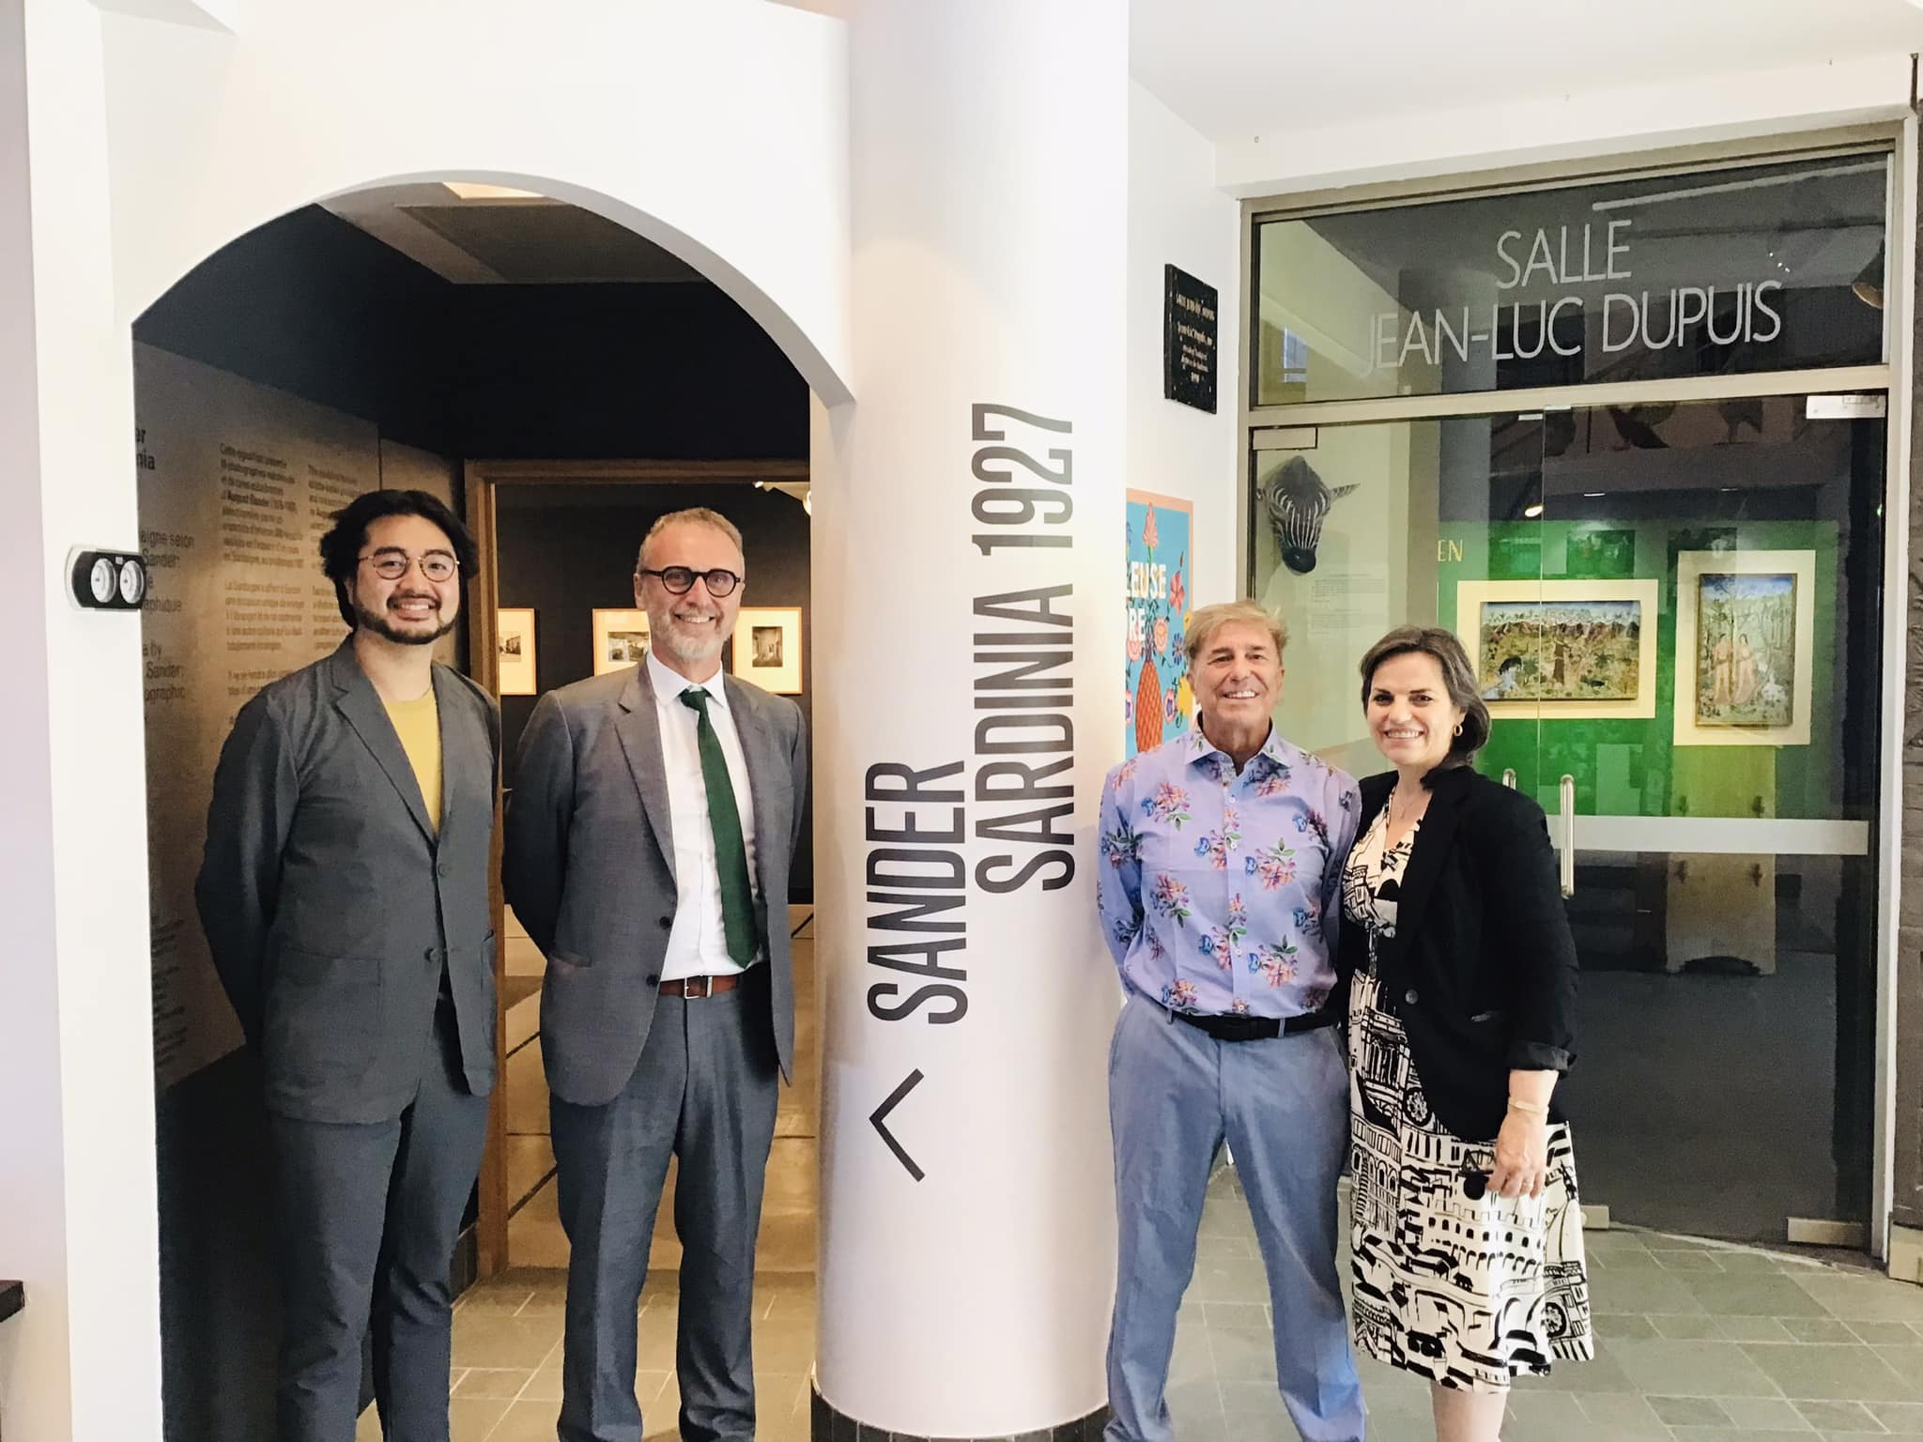
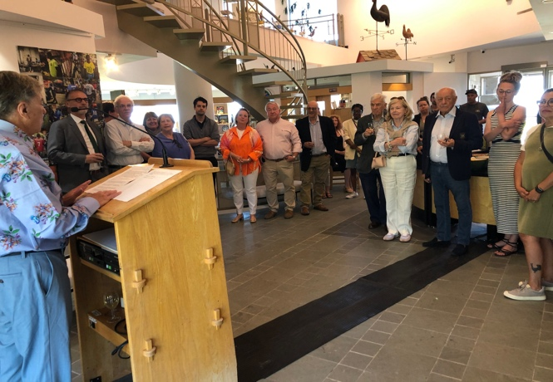
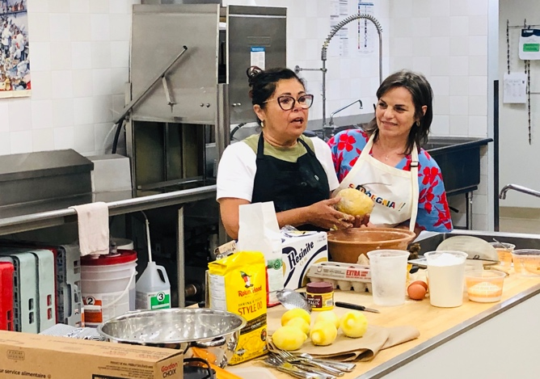

Slide 12
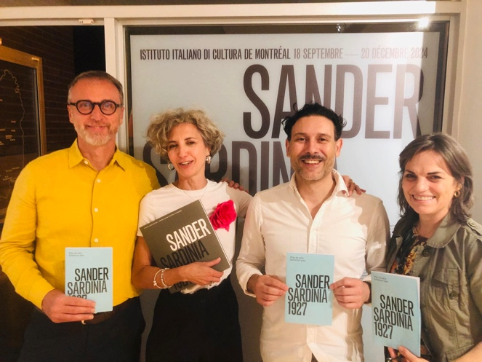
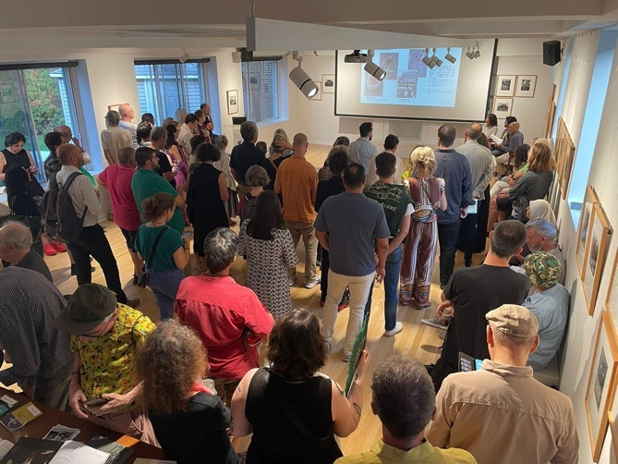


Slide 13





L'associazione ha promosso attivamente la Sardegna nella letteratura durante l'autunno 2024.
Sardegna in evidenza: Autunno 2024 - Eventi letterari di rilievo
Piergiorgio Pulixi ha presentato i suoi romanzi durante la Settimana della lingua italiana
La scrittrice italo-canadese Camilla Sironi ha puntato i riflettori sulla Sardegna con il suo romanzo “Les Femmes du Bois”, ambientato a Carloforte.
Il romanzo di Sironi ha rinnovato l'attenzione letteraria verso la cultura e il patrimonio unico della Sardegna.

Slide 14
